Slide 1
PV forum 2025 04 28

Slide 2
Dagordning
Informationsärende
kl 9.00 Nämnden för Folkhälsa och vårdval Helen Bengtsson ordförande
kl 9.45 Fika
kl 10.00 Utveckling läkemedelskostnader Cecilia Nordquist, läkemedelsenheten
kl 10.30 Kvalitetsarbete
Vc Achima Care Vislanda
Vc Skärvet Informationsärende
kl 11.00 Vårdval, Primärvårdens uppdrag med psykisk ohälsa, statsbidrag
Kl 11.15 AMK
Kommande utbildningar från kompetensutvecklingsrådet
Återrapportering om arbetsgrupp laboratoriemedicin
Information från primärvårdsrådet
Kl 11.30 Chefsläkarnytt
Kontaktvägar Läkare till Läkare

Slide 3
Inkomna förslag Uppdragsspecifikation 2026
Kundval

Slide 4
1177 direkt
Inkommet från vårdcentralerna:
Läkarhuset
Prima Vård Söder
Achima Care Älmhult, Växjö och Vislanda
Växjöhälsan
Capio
Falken
Kry Älmhult
1177 direkt ska vara obligatorisk med gemensam ingång för alla invånare
De vårdcentraler som vill ska kunna ingå i en centralt bemannad enhet som besvarar inkomna ärenden
För enheter med egen digital ingång slussas patienterna direkt vidare till den vårdcentral där hen är listad
Effekter:
Nära Vård - vårdcentralerna tar i hög grad omhand sina listade patienter.
Främjar kontinuitet och patientsäkerhet
Minskad risk för dubbelarbete och dubbelbedömningar
Mindre administration avseende bemanningsplanering för central enhet
Förbättrad ekonomi för vårdcentraler som slipper otrohetsavdrag
God arbetsmiljö då personalen tjänstgör på sin egen vårdcentral.

Slide 5
JLC
Inkommet från vårdcentralerna:
Läkarhuset
Prima Vård Söder
Achima Care Älmhult, Växjö och Vislanda
Växjöhälsan
Capio
Falken
Kry Älmhult
Minskade öppettider för jourverksamheten och eventuellt tom stänga all JLC på vardagar.
Förslag till beslut av ändrade öppettider i Ljungby baseras på: Medicinsk behovsanalys som stärks med statistik Medborgarnas medicinska behov av primärvård

Slide 6
Nätläkare/Nätvård
Inkommet från vårdcentralerna:
Läkarhuset
Prima vård söder
Växjöhälsan
De patienter som söker nätvård ska bekosta detta själv, eftersom det inte ingår i grunduppdraget. Varken region Kronoberg eller vi som privata vårdcentraler har tecknat ett avtal
Aktörerna kan oftast inte läsa vår dokumentation och vi kan inte läsa deras
Lägg ett tak på hur många gånger man kan använda sig av digital vård utanför vårdvalet

Slide 7
Utebliven patientavgift till vårdcentralen
Inkommet från vårdcentralerna:
Achima Care Älmhult, Växjö
Prima Vård Söder
Växjöhälsan
Att avgift som tas in vid uteblivande/för sen avbokning från patienten tillfaller respektive vårdcentral - inte hos regionen
- Det är den enhet där besöket är inbokat som drabbas negativt av uteblivet besök

Slide 8
Sjukresor
Inkommet från vårdcentralerna:
Achima Care Älmhult
Kostnad för sjukresor bör vara fast utifrån avstånd och behov
Med nuvarande avgiftsmodell debiteras vårdcentralerna olika belopp beroende på vilken bil som finns tillgänglig. Detta kan vårdcentralerna inte påverka.

Slide 9
TeleQ
Inkommet från vårdcentralerna:
Läkarhuset
TeleQ ska vara öppen för inkommande samtal dygnet runt alla dagar i veckan. Patienten får då alltid en uppringningstid på sin egen vårdcentral.
Möjliggör för Akuten att lägga in patienter som söker på fel vårdnivå i telefonkön för den vårdcentral där hen är listad
Förslaget förutsätter Samverkansavtal mellan de olika vårdenheterna inom Region Kronoberg för att kunna göra överflyttningar till varandras telefonköer i reglerade former.
Läkarhuset testar ovanstående föreslag inom ramen för årets kvalitetsarbete under perioden 22/4 - 15/11 .

Slide 10
BHV, Barnhälsovård
Inkommet från:
BHV samordnare
Medicinskt ansvarig Läkare BHV
Skapa ett separat hälsoval för barnhälsovård och ta bort barnhälsovård som en tvingande del i basåtagandet inom Vårdval Kronoberg.
Vikta den ekonomiska ersättningen utifrån behov baserat på Barn-CNI.
Minimikrav på 25 nyfödda barn/år i genomsnitt för enheten de senaste 5 åren för att få bedriva barnhälsovård
Vårdcentralen har två år på sig att uppnå tillräckligt stort barnunderlag eller genomföra förändringen.

Slide 11
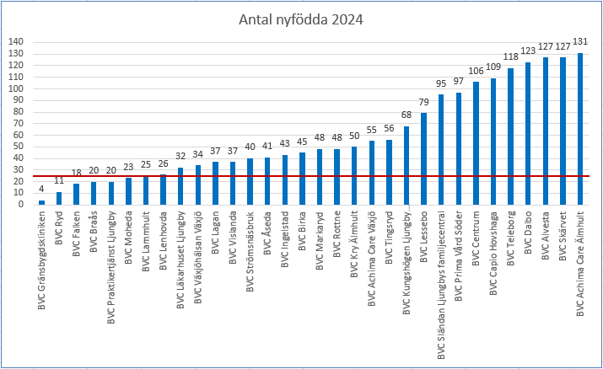
BHV

Slide 12
Konkurrens neutralitet, ex momskompensation
Inkommet från:
Läkarhuset
Privata vårdcentraler ska få en momskompensation som täcker denna kostnad i den ekonomisk regleringen tills lagändring sker.
Förutsättningarna är inte konkurrensneutrala
Privata vårdcentraler kan inte längre beställa upphandlade varor från materialförrådet, utan hänvisas att handla externt till andra priser och i större volymer
De offentliga vårdcentralerna slår ihop sina verksamheter på sommaren, patienten kommer till en stängd dörr på sin ordinarie vårdcentral ofta under 6-8 veckor

Slide 13
Hjälpmedel/egenvårdprodukter - Ortopedtekniska - Egenvårdshjälpmedel, ex inkontinens
Inkommet från:
Achima Care Växjö, Älmhult
- Capio
Växjöhälsan
Kry Älmhult
Mottagning som förskriver ska själv stå för kostnaderna
Förskrivning ska ej göras i onödan
Stora summor faktureras vårdcentralerna
Det ekonomisk ersättning som överförts till resp. vc motsvarar inte de faktiska kostnaderna
Kundval rekommenderar:
Hjälpmedelsutredning är pågående

Slide 14
Täckningsgrad
Inkommet från:
Achima Care Växjö
Se över täckningsgraden och hur en del mottagningar registrerar sina besök

Slide 15
Patienter med skyddad identitet
Inkommet från:
Achima Care Växjö
Betala ut någon typ av ersättning till vårdcentralen eftersom det är tidskrävande hantering

Slide 16
Införande av arbetsuppgifter som inte ingår i grunduppdraget
Inkommet från:
Läkarhuset
Innan införande av ett nytt arbetsområde för primärvården som inte är med i grunduppdraget - oavsett omfattning - ska en risk och konsekvensanalys medfölja.
Analysen ska innefatta konsekvenser för både patient och verksamhet.
För nya arbetsuppgifter som överflyttas från annan vårdgivare, skall en ekonomisk ersättning medfölja.
Dialog ska genomföras innan beslut.
Kundvals kommentar:
Tillämplig projektmodell är framtagen och förankrad

Slide 17
Projekt inom Nära Vård
BP
Prioritera
BP
Initiera
BP 0
BP 1
BP 2
BP 3
BP 4
BP
Involvera
Behovsanalys
Förstudie
Prioritering/Initiering
Direktiv
Planering
Genomförande
Överlämning/Avslut
Effekthantering
Förslag från
Politiken
Ledning
Expertgrupp
Verksamhet
Baserad på
Målgrupp
Population
Analyser
Uppföljningar
Mätningar
Målsättning/ Syfte
Höja kvalité & gynna patienter/ invånare
Personcentrering
Kontinuitet
Tillgänglighet
Patientsäkerhet
Medicinsk kvalitet
Effektivisering
Jämlik vård
Kostnads-minskning
Baserat på
Behovsanalyser
Involvering
Valfritt/Obligatoriskt?
Initiativ
Prioritering
Prioriterings-matris
Projektdirektiv
Planering
Gannt
Resursplanering
Riskidentifikation och analys
Kommunikations-plan
Projekt-uppföljning
Uppföljning
Projektutvärdering
Överlämning effektmål
Överlämning förvaltning
Effekt-hemtagning
Uppdrag
Riskanalys
Förutsätter?
Ändrat arbetssätt
Utbildning
Ny utrustning
Resursförstärkning
Resursförflyttning
Integration
Vårdval
Sjukhusvård
Kommuner
Återkoppling till beslutsfattare
Kommunikation under projektets gång och inför ev breddinförande
Plan för praktisk implementering med god framförhållning
Överskådlig visualisering av pågående & planerade projekt där status & effekt kan följas i realtid
Säkra medicinskt perspektiv
Medicinska kommittén
Medicinska grupper
Vårdriktlinjer
Vårdöverens-kommelser
Definiera roll/uppdrag/mandat Definiera gruppdeltagare utifrån
Styrgrupp Kompetens
Programgrupp Mandat
Referensgrupp
Projektgrupp
Beslutsnivåer
VAD: Politiken om Närmare Kronobergaren och Uppdragsspecifikation Vårdval Primärvård
HUR: Styrgrupp Nära Vård/ Regiondirektör utifrån beslutsunderlag
Ingång verksamhet
Mail omställn.kontor
Via forum, nätverk
Struktur på förslag Motivera/förklara
Syfte, Process
Återkoppling
Antagning/avslag
Forum för kommunikation och delaktighet Vårdvalsråd PV-forum Workshop Vårdgivarwebb E-post
Arbetsgrupp Info/dialog Brainstorm, innovation Info, länkar, dokument etc. Frågor
Remissinstans Remissinstans För bred förankring Klargöranden
Formulär
Rutin för förslagshantering
Notes:
Utifrån inkomna synpunkter från verksamheterna fortsatte vi sedan att vidareutveckla projektmodellen med att
Säkra det medicinska perspektivet
Hitta en struktur för inlämnande av förslag och rutin för återkoppling
Säkerställa användandet av adekvata och synkroniserade kommunikationskanaler och forum för reell delaktighet
För befintliga gruppers relevans, bör deras roll/uppdrag och mandat definieras, liksom gruppdeltagarnas kompetens och mandat

Slide 18
Tillägga arbetsterapeut i kompetenskraven
Inkommet från:
Primärvårdsrehab
Vårdcentral ska ha tillgång till fysioterapeut och psykosocial resurs.
Här borde även arbetsterapeut finnas med.
I Primärvården finns patienter som har behov av arbetsterapeutiska insatser som inte kan erbjudas av andra professioner.
Ett team i PV är inte komplett utan arbetsterapeut.
Syftet med ändringen är att en vårdcentral kan utföra sitt fulla uppdrag inom primärvårdskontexten

Slide 20
Läkemedelsnytt PV-forum
2025-04-29

Slide 21
Högkostnads-skyddet

Slide 22
Förändrat högkostnadsskydd för läkemedel
Regeringen föreslår att:
kostnadstaket höjs från 2 900 kr till 3 800 kr
beloppen inom högkostnadstrappan höjs i varje steg
patientens andel höjs i de första stegen i trappan
Lagändringen förväntas träda i kraft den 1 juli 2025.
Notes:
Förändringen innebär att patienten betalar hela beloppet för läkemedel upp till 2 000 kronor, jämfört med dagens gräns på 1 450 kronor. I det första trappsteget kommer patienten att betala 75 procent av kostnaderna, i stället för tidigare 50 procent. Gränsen för frikortet förblir oförändrad vid 7 117 kronor, men patientens totala kostnad ökar till 3 800 kronor. Patienter som når gränsen för frikort kommer att betala 900 kronor mer per år.
Lagändringen föreslås träda i kraft den 1 juli 2025. Äldre föreskrifter gäller fortfarande för inköp av förmånsberättigade varor om det första inköpstillfället inträffat före den 1 juli 2025.
Regeringen motiverar förändringen med att den är nödvändig för att säkerställa en stabil och hållbar finansiering av läkemedelssystemet över tid. En nära dialog med kommuner, regioner och civilsamhället kommer att vara avgörande för att följa upp förslaget.
Regeringen presenterar uppdaterat högkostnadsskydd - Regeringen.se

Slide 23
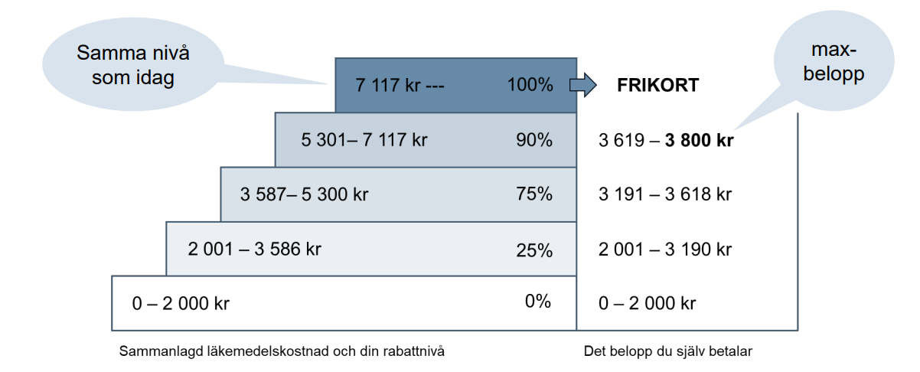
Förändrat högkostnadsskydd för läkemedel
Notes:
Förändringen innebär att patienten betalar hela beloppet för läkemedel upp till 2 000 kronor, jämfört med dagens gräns på 1 450 kronor. I det första trappsteget kommer patienten att betala 75 procent av kostnaderna, i stället för tidigare 50 procent. Gränsen för frikortet förblir oförändrad vid 7 117 kronor, men patientens totala kostnad ökar till 3 800 kronor. Patienter som når gränsen för frikort kommer att betala 900 kronor mer per år.

Slide 24
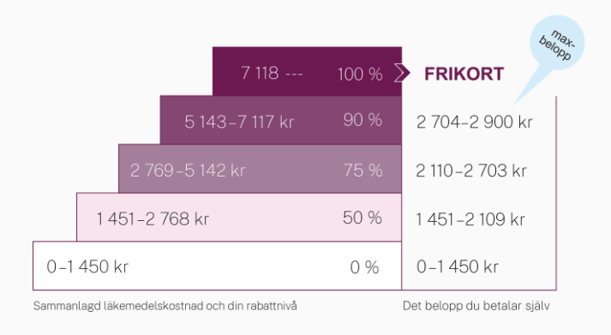
Nuvarande högkostnadstrappa

Slide 25
Läkemedels-kostnader

Slide 26
Rekvirerade läkemedel (avdelningar, mottagningar)
Läkemedels- förmån (recept)
Rabatter som betalats tillbaka till regionen i efterhand ingår inte
*Smittskyddsläkemedel och övriga landstingssubventionerade läkemedel ingår inte i diagrammet.
Inklusive förbruknings-artiklar inom förmånen
Notes:
Totalkostnad (exkl moms) inkl förbrukningsartiklar i förmånen + rekvirerade läkemedel.
Smittskyddsläkemedel (fr a HIV och Hepatit C kostar mycket) – ca 20 mkr 2014 – ingår inte i diagrammet, men är med i totalsiffran. Inte heller övriga landstingssubventionerade läkemedel ingår (ungdomssubv p-medel, undantagshantering, psyk sjd utan sjukdomsinsikt m fl).
Observera förändringen över tid mellan olika kostnadsslag – 2000 stod allmänläkemedel för 60% av kostnaden, 15 år senare är andelen 30%.

Slide 27
Kostnadsutveckling läkemedel (ej förbrukningsartiklar)
Kronoberg 2012-2024
Kostnadsförändring (brutto) 2023-2024
+97 milj kr (10%)
Volymförändring 2023-2024
+4,8 milj DDD (definierade dygnsdoser) (4%)
1 026
929
803
854
760
794
717
611
650
564
510
496
488
517

Slide 28
Kostnadsutveckling läkemedel (ej förbrukningsartiklar)
Kronoberg 2012-2024 (bruttokostnader, före återbäring)
Allmänläkemedel
Kostnadsförändring (brutto) 2023-2024
+29 milj kr (14%)
Volymförändring 2023-2024
+3,8 milj DDD (definierade dygnsdoser) (4%)
+10%
+7%
+14%
+16%
+6%

Slide 29
Varför ökar kostnaderna NU?
Ökad användning av relativt sett dyrare läkemedel – fler patienter, fler doser – framförallt ”diabetesläkemedel”
Ökade priser för många vanliga ”billiga” generiska läkemedel – t ex blodtryckssänkande, protonpumpshämmare, antidepressiva, smärtstillande mm
Stora kostnadsökningar men liten/ingen volymförändring
Små prishöjningar får tydliga konsekvenser på kostnaden för ”högvolymsläkemedel”
TLV höjde takprisnivåerna under 2023 (maj och sep) med ca 30-35% för utbytbara läkemedel i ”periodens vara-systemet”
Hög inflation, lågt värde på svenska kronan, höjd handelsmarginal för apoteken (mars 2024) - har också bidragit till högre prisnivåer
Notes:
Cecilia

Slide 30
Topplista allmänläkemedel recept och rekvisition, Kronoberg 2024 jmf med 2023

Slide 31
Primärvården - störst ökningar
Diabetesmedel + 8,7 milj kr, + 14% Ökar i volym och kostnad
Psykoanaleptika = antidepressiva och demensmedel + 2,3 milj kr, + 22% Ökar i pris och kostnad
Betablockare + 2,0 milj kr, + 39% Ökar i pris och kostnad
Blodfettssänkare + 1,5 milj kr, + 30% Volym- och prisökningar ger ökad kostnad

Slide 32
Primärvården - störst ökningar
Medel vid astma/KOL + 1,6 milj kr, + 7% Skifte till nyare kombinationspreparat
Medel som påverkar RAS + 1,4 milj kr, + 28% Ökar i pris och kostnad
Medel vid syrarelaterade symtom + 1,0 milj kr, + 24% Ökar i pris och kostnad
Medel vid skelettsjukdomar + 0,6 milj kr, + 28% Volymökningar och skifte till dyrare preparat ger ökad kostnad

Slide 37
Uppdaterad prognos (jan-25) primärvård (Vårdval PV)
 | 2023 | Prognos 2024 (juni) | Utfall 2024 | Prognos 2025 | Prognos 2026
Recept (milj kr) | 213 | 236 | 241 | 258 | 274
Rekvisition (milj kr) | 4,4 | 4,8 | 5,0 | 5,2 | 5,5
Totalt (milj kr) | 217 | 241 | 246 | 263 | 279
Ökning jmf föregående år |  | 11% | 13% | 7% | 6%

Slide 38
Uppdaterad Prognos (jan-25) - diabetesläkemedel Kostnad och prognos Miljoner kronor och årlig ökningstakt (%)
Diabetesläkemedel (allmänläkemedel) | Utfall 2023 | prognos 2024 | Utfall 2024 | prognos 2025 | prognos 2026
Hela Vårdval primärvård | 60,2 | 69,0 | 68,9 | 78,5 | 88,7
 | (3%) | (15%) | (15%) | (14%) | (13%)
Notes:
Kostnader för insuliner förväntas vara stabila medan kostnaderna för ”icke-insuliner” förväntas öka kraftigt. Antalet diabetespatienter förväntas fortsätta öka, och kostnaden per patient förväntas också stiga, främst på grund av användningen av GLP1-analoger och SGLT2-hämmare. Dessa läkemedel möjliggör intensivare behandling av diabetes med kardiovaskulär prevention och används även vid kronisk njursjukdom, obesitas och hjärtsvikt. Detta leder till ökade volymer och behandlingskostnader.
Under 2023 bromsades kostnadsutvecklingen av patentutgången för DPP4-hämmaren sitagliptin och restsituationer för GLP1-analoger, vilket förväntas fortsätta under 2024. Vissa GLP1-analoger används för behandling av obesitas eller övervikt, men dessa indikationer omfattas inte av förmånerna. Studier pågår för att utvärdera deras effektivitet vid hjärt- och kärlsjukdomar hos personer med obesitas utan diabetes, och ett läkemedel har nyligen fått utökat godkännande i USA för denna indikation. Även ett nytt läkemedel inom området, GLP1/GIP-agonisten Mounjaro (tirzepatid), är nu godkänt för behandling av typ 2-diabetes och viktminskning vid obesitas. Inkludering av GLP1-analoger och/eller GLP1/GIP i läkemedelsförmånen för obesitas kan påverka kostnadsutvecklingen betydligt.

Slide 39
Att tänka på
Utvärdera regelbundet insatt läkemedelsbehandling
Arbeta systematiskt med läkemedelsgenomgångar
Se över gränslinjen mellan egenvård och recept
Välj om möjligt SGLT2-hämmare framför GLP1-analoger
Välj biosimilarer vid förskrivning av insuliner
Välj Dabigatran vid nyinsättning vid förmaksflimmer
Utvärdera och sätt ut KOL-behandling som inte hjälper
Välj omeprazol framför esomeprazol
Förskriv generiskt gabapentin och pregabalin
Ompröva stående behandling med paracetamol
Välj om möjligt Zoledronsyra framför Prolia vid frakturprevention

Slide 40
Kan vara På gång…
Ev. höjning av högkostnadsskyddet juli 2025, patienterna betalar mer i egenavgift
Obesitasläkemedel – nu utanför läkemedelsförmån, på sikt?
Nytt diabetesläkemedel (som även har indikation för obesitas) Mounjaro – läkemedelsförmån? Indikationsglidning?

Slide 41
Nytt om antibiotika

Slide 42
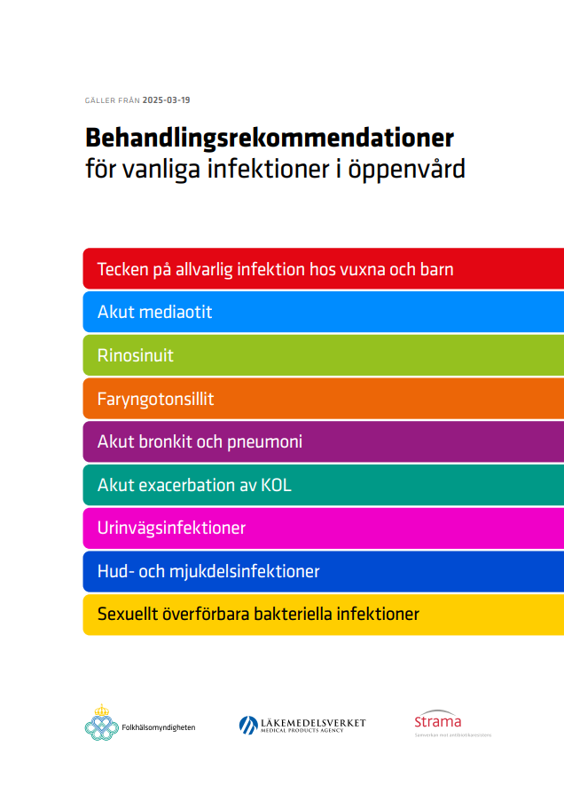
Uppdaterad ”regnbågsbroschyr”
”Behandlingsrekommendationer för vanliga infektioner i öppenvård” är uppdaterad
Nytt: Faryngotonsillit, Borrelia
Mobilappen/webbsidan Strama Nationell uppdateras löpande
Tryckta exemplar kommer att kunna beställas via Trycksaksportalen senare under året
Notes:
Den så kallade ”Regnbågsbroschyren” som samlar aktuella behandlings­rekommendationer för vanliga infektioner i öppenvård har nyligen kommit i ny upplaga. Den finns just nu tillgänglig i elektronisk form och senare under våren kommer det att vara möjligt att beställa tryckta exemplar via Trycksaksportalen.
Dessa behandlingsrekommendationer och mycket mer information om infektionsbehandling och antibiotika finns också tillgängligt via hemsidan/mobilappen Strama Nationell. Se nästa bild

Slide 43
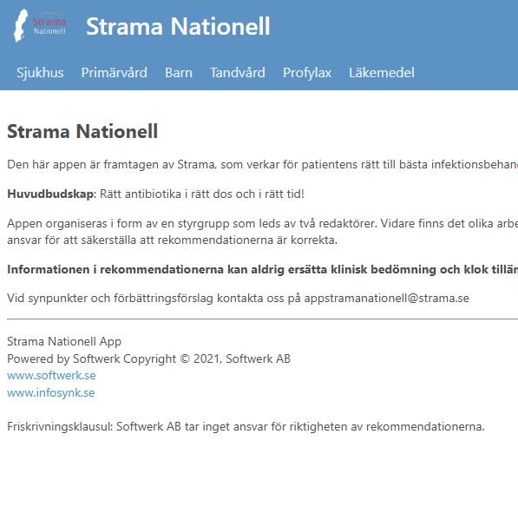
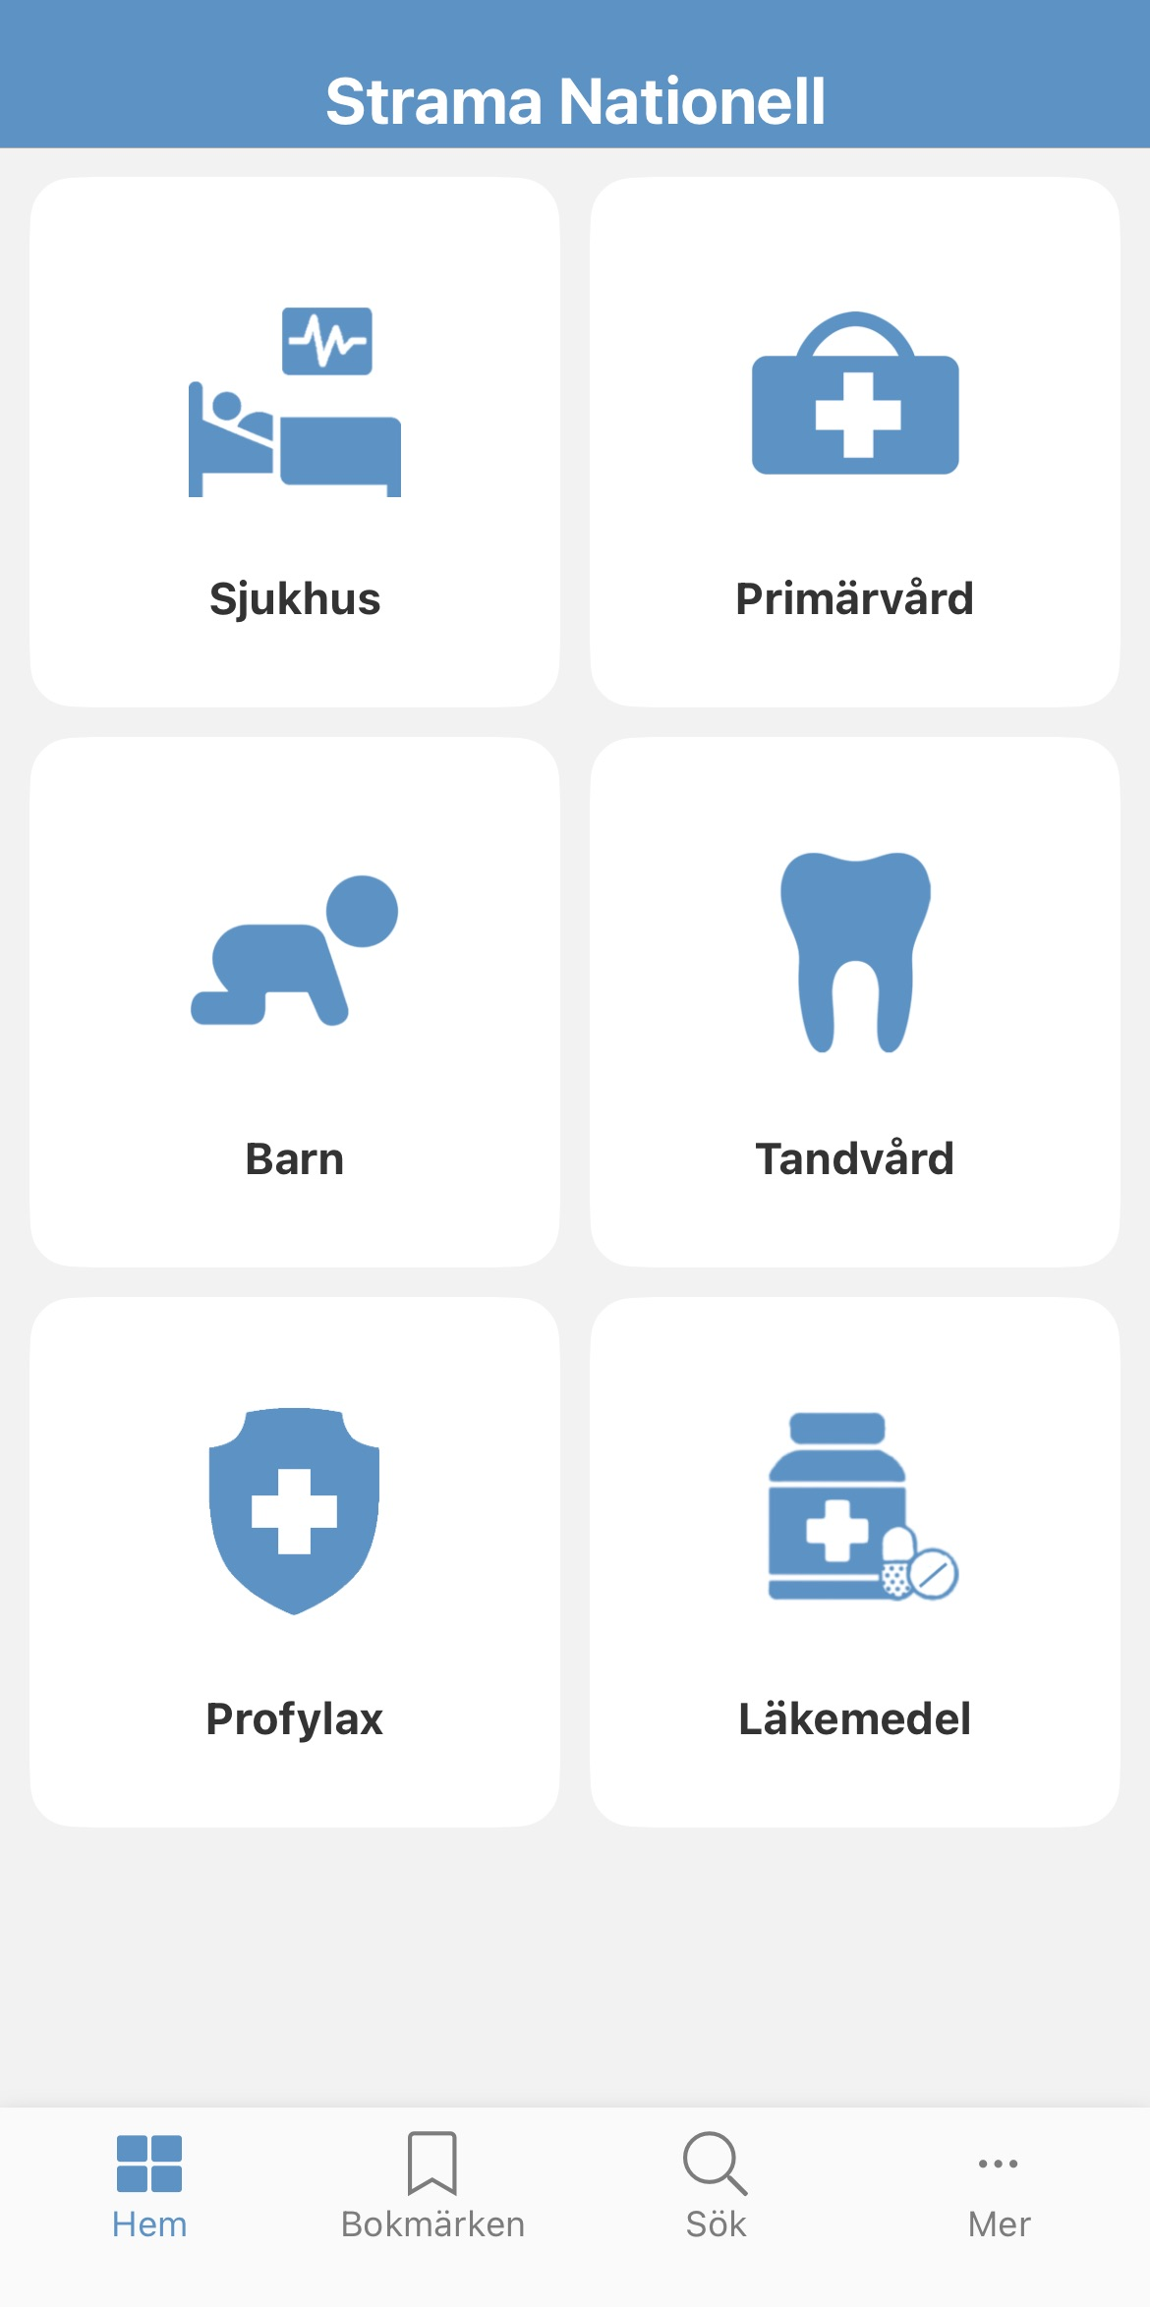
Nytt i ”Strama Nationell”
Barn i egen flik – dosering harmoniserad med ePed
Antibiotikadosering vid nedsatt njurfunktion
Ligger under fliken ”Läkemedel”
Här finns också info om dosering till gravida, antibiotika och mat, alternativ vid restnoteringar, normal- och högdos samt mycket mer
Notes:
Hemsidan/mobilappen Strama Nationell uppdateras löpande. 1 april lanserades den nya ”Barnfliken” och under mars lades kapitlet om antibiotikadosering vid nedsatt njurfunktion till
Om rekommendationerna kategori barn
Dessa rekommendationer är en sammanställning av befintlig kunskap för behandling av i första hand samhällsförvärvade infektioner hos barn, både i primärvård och på sjukhus. Så långt möjligt länkas kapitlen i kategori barn till kapitel i primärvårdsdelen som i sin tur bygger på läkemedelsverkets behandlingsrekommendationer, sammanställda i den så kallade "Regnbågsbroschyren”. Övriga rekommendationer i kategorin har sammanställts av en nationell arbetsgrupp bestående av barnläkare utsedda av Svensk barninfektionsförening. Dessa baseras så långt som möjligt på nationella och internationella rekommendationer. Där evidens saknas speglar aktuella rekommendationer empirisk erfarenhet och praxis i Sverige och kan i vissa fall medvetet skilja sig från internationella rekommendationer.
Läkemedelsdoseringar harmoniserar med rekommendationer tillgängliga via ePed. Arbetet har belyst ett behov av harmonisering av rekommendationer avseende olika kunskapskällor, vilket fortlöper. Se kapitel om dosering för ytterligare information.
Uppdatering av innehållet sker fortlöpande och minst vartannat år.
Allmänt om antibiotikadosering vid nedsatt njurfunktion
Det vetenskapliga underlaget för dosering av antibiotika vid nedsatt njurfunktion är svagt. De doser som anges i appen ses som riktmärken och måste alltid individualiseras till patienten. Mer information om respektive preparat finns i RAFs antibiotikakompendium, FASS och Janus Med.se/njurfunktion.
Kommentarer
Vid kritiskt sjuk patient är distributionvolymen för antibiotika ökad. För många antibiotika rekommenderas att behandlingen inleds med en extra stor laddningsdos eller kortare dosintervall. Dessa rekommendationer gäller oavsett njurfunktion och eventuell njurersättningsterapi. När sådan rekommendation saknas ska den första dosen ändå motsvara normaldosen för patienter med normal njurfunktion oavsett patientens verkliga njurfunktion.
Högre dosering krävs också vid svåråtkomligt fokus eller svårbehandlade bakterier
Utför koncentrationsbestämning vid behov, så kallad therapeutic drug monitoring, TDM
Samråd frikostigt med infektionskonsult och nefrolog
Visa gärna live och gör reklam för att det finns mycket matnyttig information under rubriken ”Läkemedel”

Slide 44
Källa: Apotekens försäljningsstatistik (Concise)
Notes:
Den ”gamla vanliga” bilden som följer uthämtade antibiotikarecept på apotek. Målet är ju 250 recept/1000 invånare och år. Nu är det en ökande trend – dock från en låg nivå under pandemin 2021.
Men Kronoberg är ett av de län som förskriver mest antibiotika – det kan vi inte förklara bort.
Senast vi var ute och pratade om antibiotika fick vi frågor om inte en stor del av ökningen kan förklaras av förskrivning från ”nätläkare” därför har vi grävt vidare i denna fråga.

Slide 45
Det är nätläkarnas fel… …NEJ

Slide 46
Uthämtade antibiotikarecept/1000 invånare i Kronoberg - vem förskriver recepten?
Notes:
Denna bild visar de fyra staplarna för Kronoberg som visades på förra bilden, men uppdelat på vem som förskrivit recepten.
Som synes är den procentuella fördelningen väldigt stabil. Det är naturligtvis fler recept som förskrivits av nätläkare, men även av övriga förskrivare.
Den absoluta majoriteten av antibiotikaförskrivningen står läkare verksamma i Kronoberg för. Det kan naturligtvis finnas variationer mellan olika vårdcentraler, men det är fortfarande bara en marginell andel av antibiotikaförskrivningen som härrör från nätläkare.
Mer antibiotikastatistik finns på: Vårdgivarwebben - Strama Kronoberg

Slide 47
Tack!

Slide 48
Individuell återkoppling om antibiotikaför-skrivning
Kvalitetsarbete 2024, Vc Skärvet

Slide 49
Vad ville vi göra?
Fokus 2024 var antibiotikaförskrivning
Två målsättningar:
1) Förstå ökningen av antibiotikaförskrivningen efter pandemin
2) Undersöka om individuell återkoppling kan påverka förskrivningen

Slide 50
Hur gick vi tillväga?
Statistikinsamling
Data från MedRave och QlikView
Användning av Primärvårdskvalitet och Djupdykning för att samla in relevant information
Individuella samtal
MLA genomförde en timmes samtal med varje läkare baserat på statistik från MedRave samt Strama-häftets rekommendationer
Fokus på utforskande samtal med reflektion om förskrivningsmönster
Uppföljning
Ny statistik samlades in vid projektets slut för jämförelse med utgångsläget

Slide 51
Resultat - förskrivningsdata

Slide 52
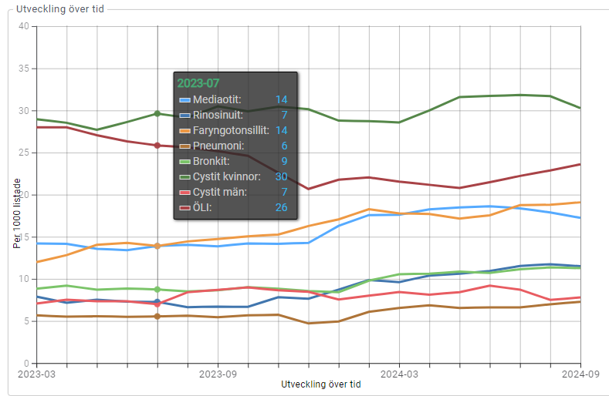
Resultat – infektionsdiagnoser över tid

Slide 53
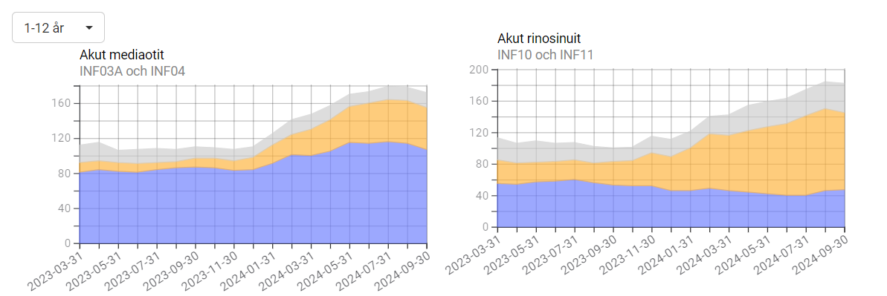
Resultat – infektionsdiagnoser över tid

Slide 54
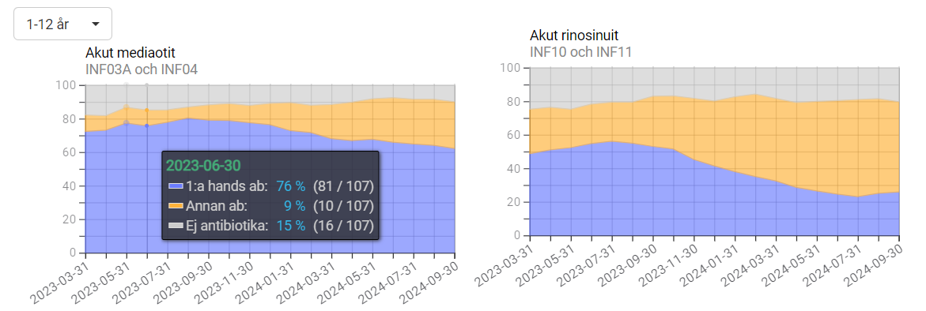
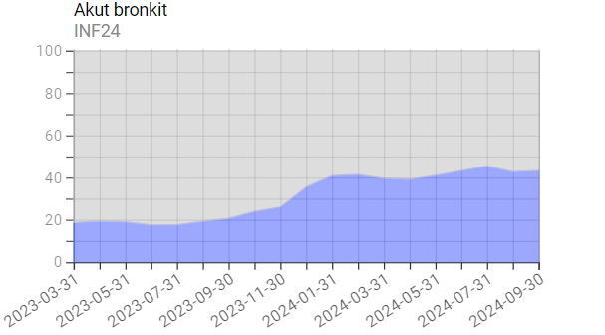
Resultat – andel med antibiotika över tid

Slide 55
Resultat – andel med antibiotika över tid
Andelen patienter som förskrivs antibiotika (förändring de senaste 6 mån)
Cystit: 76 % till 81 % (68 % av dessa recept var från hyrläkare)
ÖLI: 11 % till 15 % (85 % av dessa recept var från hyrläkare)
Bronkit: 40 % till 43 % (93 % av dessa recept var från hyrläkare)
Sinuit: 82 % till 80 % (90 % av dessa recept var från hyrläkare)
Vi såg även för flertalet infektionstyper att andelen patienter utan antibiotika minskade, samt att andelen med icke-rekommenderade antibiotika ökade.

Slide 56
Resultat – individuella samtal
Individuella samtal
Läkare ansåg att de redan följde riktlinjerna, men många var ovetande om avvikelser
Vanligt med bortförklaringar vid avsteg
Hyrläkarna stod för majoriteten av avvikelserna i förskrivning
Uppföljande enkätundersökning
Inte genomförd p.g.a. stor läkaromsättning

Slide 57
Diskussion – möjliga orsaker
Efter pandemin
Ökat söktryck och "infektionsskuld" förklarar delvis ökad antibiotikaförskrivning
Hyrläkarnas påverkan
Hyrläkarna förskrev antibiotika oftare och mer liberalt
Möjliga orsaker: bristande fortbildning eller bekvämlighet vid snabba beslut

Slide 58
Slutsatser
Ändrat flöde
För att minska och förbättra antibiotikaförskrivningen kan en lösning vara att styra fler infektionspatienter till fast personal, t.ex. ST-läkare
Individuell återkoppling
För att återkopplingen ska ha större effekt krävs tydlig individdata för att skapa mer relevanta samtal

Slide 60
Hembesök 2,5 åringar

Slide 61
Kvalitetsarbete
Syftet
Förbättras språkscreening vid 2,5 års besöken om det istället görs hembesök?

Slide 62
Resultat
JA!

Slide 63
39 barn haft hembesök och 2 varit på BVC
Samtliga barn som haft hembesök har samarbetat mer än väl. Språkscreeningen har kunnat utföras utan tveksamheter. Inget återbesök har varit nödvändigt

Slide 64
Slutsats
Genom hembesök kan BVC sköterskan lättare bedöma barnets språk utveckling.

Slide 65
Fördelning av statsbidrag på 9,5 mnkr som tillfaller Region Kronoberg utifrån Regeringens satsning på förbättrat omhändertagande i primärvården vid psykisk ohälsa.
Nämnden för Folkhälsa och Vårdval beslutar att fördela statsbidraget för Primärvårdens arbete med psykisk ohälsa till respektive vårdcentral utifrån listningspopulation enligt ekonomisk reglering. Utbetalning sker under sommaren 2025
Detta förutsatt att vårdcentralen senast 2025-12-31, i anvisat formulär inrapporterat de under året planerade och utförda åtgärder enligt nedan. Formulär skickas ut med minnesanteckningar

Slide 66
Primärvårdens arbete med psykisk ohälsa
Utveckla vårdmodeller för att hantera psykisk ohälsa på vårdcentralerna
Stärka kompetensen
Organisera arbetet i tvärprofessionella team för att säkerställa ett effektivt omhändertagande
Säkerställa tillgång till legitimerade psykologer för bedömning och behandling
Förbättra samarbetet mellan primärvården, specialistvården och den kommunala hälso- och sjukvården
Utveckla samverkan med berörda aktörer i sjukskrivnings- och rehabiliteringsprocessen

Slide 67
Utbildingar
Utbildningar från Kompetensutvecklingsrådet
15 maj ortopedi (SFAM)
4 juni ortopedi för fysioterapeuter
4 september hållbar sjukvård
27 november frakturprevention och osteoporos (MK)
4 december funktionell tarmsjukdom och proktologi (SFAM)
Några nya utbildningsdatum sedan sist

Slide 68
Arbetsgrupp laboratoriemedicin
På förra PV-forum eftersökte vi en specialist i allmänmedicin till arbetsgrupp laboratoriemedicin.
Ola Thorén, Prima Vård Söder, har anmält intresse.
Arbets-grupp

Slide 69
Information från primärvårdsrådet
När ett VILS-underlag skrivs så gäller detta i två veckor oavsett om patienten byter vårdnivå.
Ny ordförande – Daniel Bäck och Mattias Rööst delar på uppdraget.

Slide 70
TBE
Har varit många tider som gått till spillo då föräldrar inte haft med samtyckesblanketten.
Bokningssidan är nu ändrad så att man vid bokningstillfället aktivt måste klicka i att man noterat att samtyckesblankett ska med innan bokningen går igenom.
När tid ska väljas kommer den VC där man är listad upp som första alternativ. Där under syns sedan övriga VC med lediga tider.
Vaccin

Slide 72
Kontakt läkare till läkare
Nya tag i implementeringen
Notes:
Presentation av arbetsgruppen
Beslut har fattats av Sandor Eriksson tf. chef PPR och Florence Eddyson Hägg chef SHV att tillsätta en arbetsgrupp med uppdrag att ta fram ett förslag till anpassad modell för Kronoberg, med Regions Jönköpings modell som utgångspunkt. Uppdraget inkluderar presentation av förslag för berörda verksamhetschefer med möjlighet till justeringar.
Arbetsgruppen består av verksamhetsutvecklare, läkare från PPR och SHV samt representanter från IT-avdelningen och kommunikationsavdelningen. Arbetsgruppen leds av verksamhetsutvecklare från omställningsprogrammet, där arbetssättet ingår som ett delprojekt inom nära vård i hemmet.

Slide 73
Rekapitulation
Vårdens centrala aktörer ska samverka och samarbeta så att patienter erbjuds god vård i rätt tid och vårdas inom rätt specialitet på rätt vårdnivå.
Det uppnås genom att
Stärka den kollegiala samverkan och kommunikationen läkare till läkare via överenskommen kontaktlista
Mottagaren har mandat och förutsättningar att lösa aktuellt behov för patienten

Slide 74
Befintliga dokument
Vårdgivarwebben - Kontakt läkare till läkare

Slide 75
Fortsatt implementering. Vi vill:
Utveckla och underlätta samverkan mellan läkare i syfte att lösa gemensamma patientfrågor
Sprida goda exempel – what’s in it for me?
Identifiera förutsättningar/förbättringar som krävs för att öka samverkan

Slide 76
Metod
En läkarrepresentant från varje verksamhet utses av respektive verksamhetschef.
Läkarens uppgift är att främja fortsatt spridning inom verksamheten, vilket innebär att ha mandat och inflytande bland kollegor. Det bör också vara en person som förstår nyttan med konceptet och därmed kan entusiasmera läkargruppen.
Gruppen delas upp utifrån de två länsdelarna, västra och östra.

Slide 77
Utvecklingsledare
För östra länsdelen: Gunilla Östgaard
För västra länsdelen: Ola Hjert
Projektledare: Lena Yngvesson, SHV och Linda Pantzar, primärvård

Slide 78
Uppstartsmöte - utvecklad samverkan kontakt läkare till läkare
Genomgång av målbilden för kontakt läkare till läkare
Genomgång av arbetssättet
Goda exempel på hur arbetssättet kan underlätta för patienten och samverkan mellan enheterna
Presentation av höstens upplägg

Slide 79
Inbjudan
Inbjudan kommer att skickas via verksamhetscheferna till utsedd deltagare
Anmälan sker i Esmaker senast den 27 maj.
Datum 3 juni kl. 15-16 via Teams

Slide 80
Andra mötet, fysiskt möte (september)
Vid vilka tillfällen sker samverkan via kontakt - läkare till läkare idag?
Erfarenheter sen föregående möte i juni
Dialog kring hur samverkan kan utvecklas utifrån målbilden för kontakt läkare till läkare
Identifiera förutsättningar/förbättringar som krävs för att öka samverkan

Slide 81
Uppföljningsmöte (i december)
Hur har det gått?
Kvarstående hinder och utmaningar.
Goda exempel
Fortsatt arbete

